Slide 1
«Здоровый образ жизни»
Вся гордость учителя в учениках, в росте посеянных им семян.
Д. Менделеев

Slide 2
Тест «Твое здоровье».
1. У меня часто плохой аппетит.
2. После нескольких часов работы у меня начинает болеть голова.
3. Часто выгляжу усталым и подавленным, иногда раздраженным и угрюмым.
4. Периодически у меня бывают серьезные заболевания, когда я вынужден несколько дней оставаться в постели.
5. Я почти не занимаюсь спортом.
6. В последнее время я несколько прибавил в весе.
7. У меня часто кружится голова.
8. В настоящее время я курю.
9. В детстве я перенес несколько серьезных заболеваний.
10. У меня плохой сон и неприятные ощущения утром после пробуждения.

Slide 3
Результаты.
1-2 балла. Несмотря на некоторые признаки ухудшения здоровья, вы в хорошей форме. Ни в коем случае не оставляйте усилий по сохранению своего самочувствия.
3-6 баллов. Ваше отношение к своему здоровью трудно назвать нормальным, уже чувствуется, что вы его расстроили довольно основательно.
7-10 баллов. Как вы умудрились довести себя до такой степени? Удивительно, что вы еще в состоянии ходить и работать. Вам немедленно нужно свои привычки, иначе…

Slide 4
Правила здорового образа жизни:
1. Правильное питание;
2. Сон;
3. Активная деятельность и активный отдых;
4. Отказ от вредных привычек.

Slide 5

1. Правильное питание—основа здорового образа
Снижается заболеваемость учащихся, улучшается психологическое состояние детей, поднимается настроение, а самое главное — повышается работоспособность и интерес к учебной деятельности.

Slide 6
Чтобы уменьшить вред от любой газировки, в том числе и от Pepsi, необходимо следовать простым правилам:
1. Пейте ее холодной. Разрушение эмали зубов зависит и от температуры напитка. В Америке газировки пьют больше, чем в Европе, но ее всегда подают со льдом, и повреждений зубов у американских детей меньше.
2. Пейте через трубочку, чтобы избегать контакта с банкой.
3. Ограничьтесь одним стаканом 1-2 раза в неделю.
4. Откажитесь от газировки, если страдаете ожирением, диабетом, гастритом, язвой.
5. Не давайте газировку детям до 3 лет.

Slide 7
Известны коды пищевых добавок, которым по воздействию на организм человека можно дать следующие характеристики:
Запрещенные – Е103, Е105, Е111, Е121, Е123, Е125, Е126, Е130, Е152.
Опасные – Е102, Е110, Е120, Е124, Е127.
Подозрительные – Е104, Е122, Е141, Е150, Е171, Е173, Е180, Е241, Е477.
Ракообразующие – Е131, Е210-217, Е240, Е330.
Вызывающие расстройство кишечника – Е221-226.
Вредные для кожи – Е230-232, Е239.
Вызывающие нарушение давления – Е250, Е251.
Провоцирующие появление сыпи – Е311, Е312.
Повышающие холестерин – Е320, Е321.
Вызывающие расстройство желудка – Е338-341, Е407, Е450, Е461-466

Slide 8
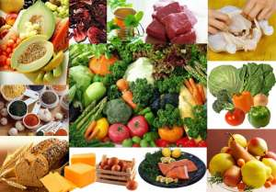
Продукты, которые полезно есть, чтобы оставаться здоровым

Slide 9
2. Сон.
Положительно влияет на организм человека. Много споров вокруг того, сколько же надо спать человеку? Раньше утверждалось, что ребенок - 10-12 часов, подросток – 9-10 часов, взрослый – 8 часов. Сейчас многие приходят к мнению, что это все индивидуально, некоторым нужно побольше, некоторым поменьше. Но главное – человек не должен чувствовать усталость после сна и быть бодрым весь день.

Slide 10
Пословицы
1. От хорошего сна …
2. Сон – лучшее …
3. Выспишься - …
4. Выспался – будто вновь…

Slide 11
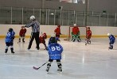
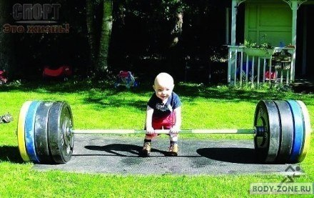
3. Активная деятельность и активный отдых.
Статистика: сидячий образ жизни – это одна из ведущих 10-и причин смерти и инвалидности во всем мире. Дефицит физической активности – это причина 2-х миллионов смертей в год. Менее 30% молодежи ведет активный образ жизни, достаточный для того, чтобы в будущем сохранить свое здоровье

Slide 12


Slide 13
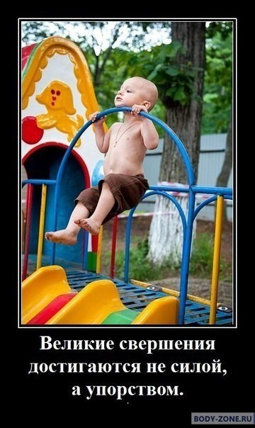
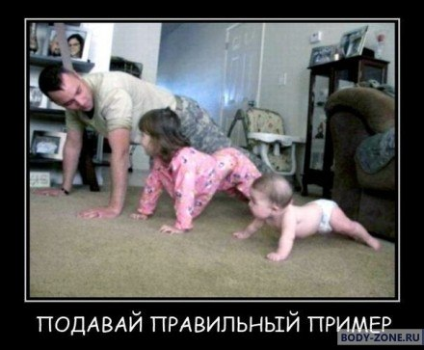

Slide 14


Основные вредные факторы, действующие на человека за компьютером:
· сидячее положение в течение длительного времени;
· воздействие электромагнитного излучения монитора;
· утомление глаз, нагрузка на зрение;
· перегрузка суставов кистей;
· стресс при потере информации.

Slide 15
4. Вредные привычки.
КУРЕНИЕ
АЛКОГОЛИЗМ
НАРКОМАНИЯ

Slide 16
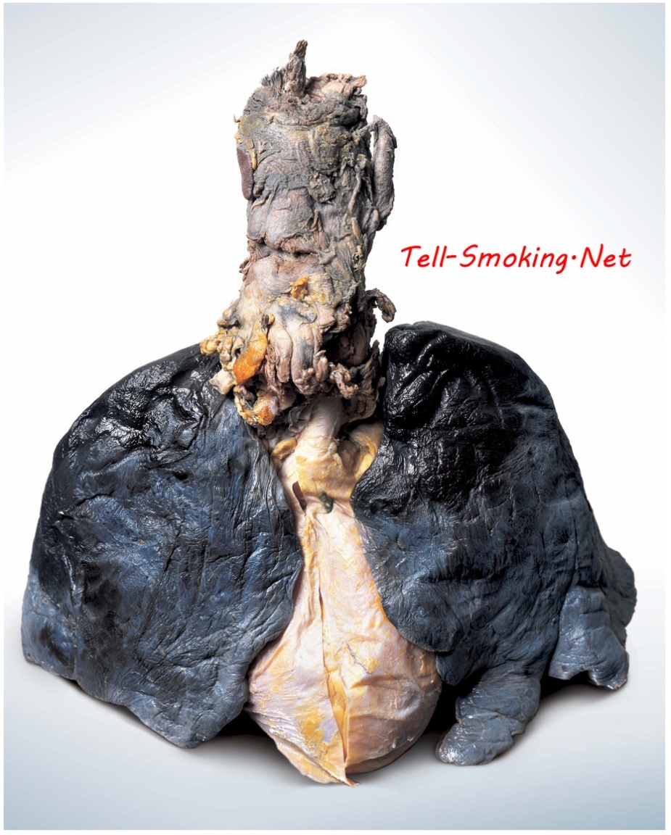
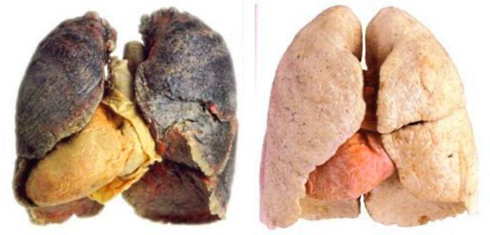
как выглядят легкие курящего человека

Slide 17
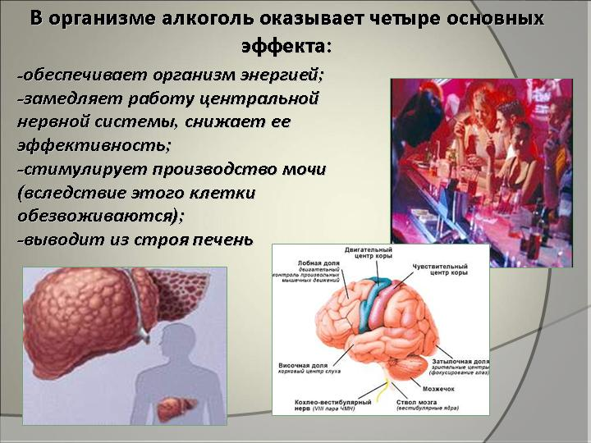

Slide 18
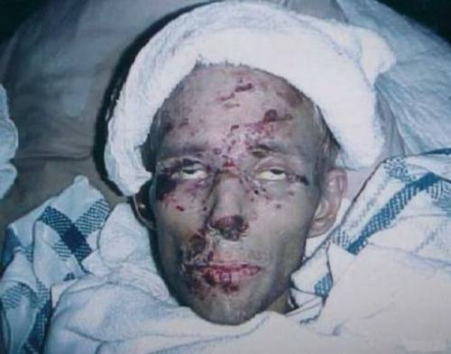
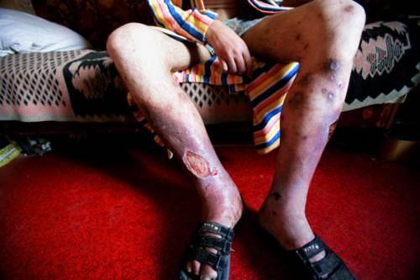
1.Фото наркомана со стажем и с нулевым иммунитетом
2.Фото наркомана, некроз тканей голени от иньекций наркотиков + СПИД

Slide 19
Викторина
1. Почему могут быть опасны для здоровья консервированные продукты?
2. При сжигании в городе мусора воздух загрязняется ядовитыми веществами. Назовите 4 опасных вещества.
3. Несколько приемов удаления нитратов из овощей.
4. Табачный дым содержит много химических соединений, веществ и элементов. Назовите их примерное количество.
5. Среди них в табачном дыму содержится аммиак, ацетон, пропилен, никотин, пиридин и другие вещества. Назовите вещество, вызывающее привыкание к курению.
6. Сколько процентов вредных веществ получает пассивный курильщик?
7. Водопроводную воду перед употреблением лучше отстаивать. Почему?
8. Назовите вещество, которое полностью нейтрализует действие нитратов.
9. Из повседневных продуктов питания, какие самые опасные для здоровья?
10. Назовите принципы закаливания – три П.
11. Какая поговорка учит нас правильному режиму питаниия?
12. Сколько часов в сутки должен спать человек?
13. Какими видами спорта следует заниматься для формирования осанки?

Slide 20

Желаю вам:
Никогда не болеть;
Правильно питаться;
Быть бодрыми;
Вершить добрые дела.
В общем, вести
здоровый образ жизни!

